Slide 1
多维数组&数组练习

Slide 2
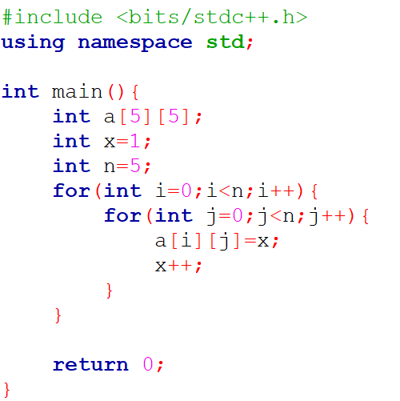
多维数组
语法：
数组变量类型 数组名字[第一维长度][第二维长度]
a
j=0 j=1 j=2 j=3 j=4
i=0
i=1
i=2
i=3
i=4

Slide 3
练习题
二维数组入门：https://www.luogu.com.cn/problem/U175602
杨辉三角：https://www.luogu.com.cn/problem/P5732
二维数组覆盖模拟（其实可以不用模拟）：https://www.luogu.com.cn/problem/P1830
二维数组旋转：https://www.luogu.com.cn/problem/B2107
二维数组求行列和：https://judge.u-aizu.ac.jp/onlinejudge/description.jsp?id=ITP1_7_C

Slide 4
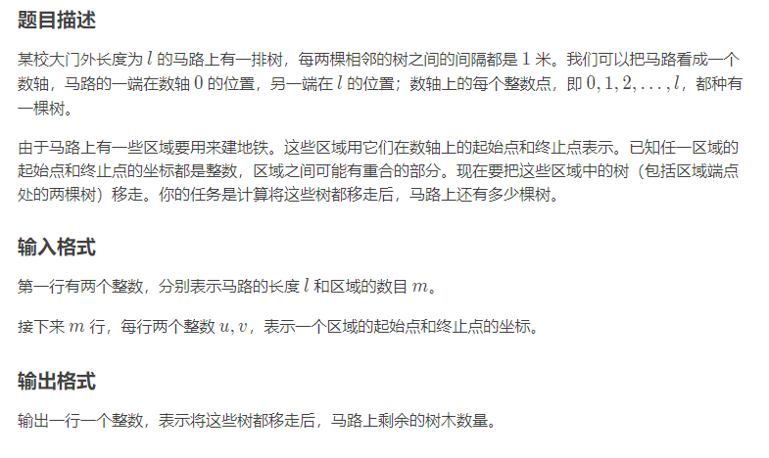
数组练习 - 标记

Slide 5
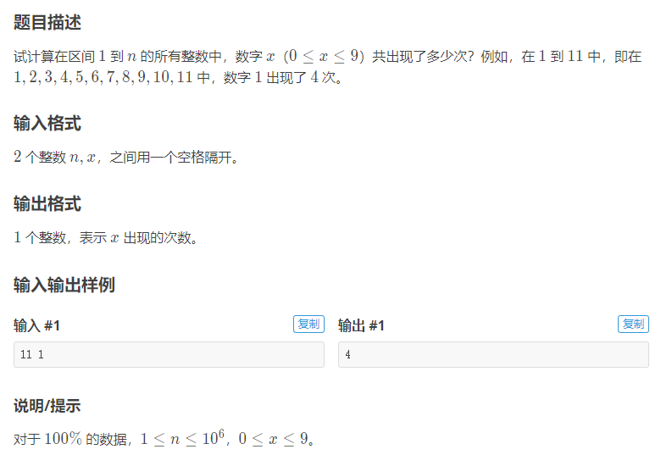
数组练习 - 计数

Slide 6
数组练习 - 计数2
题目描述：
给定一些字符串，请统计每个字母输出的次数，不区分大小写。
样例：
ABCD E F Z
xxx
yyy
zzz
想一想：如何用数组记录某个字符？

Slide 7
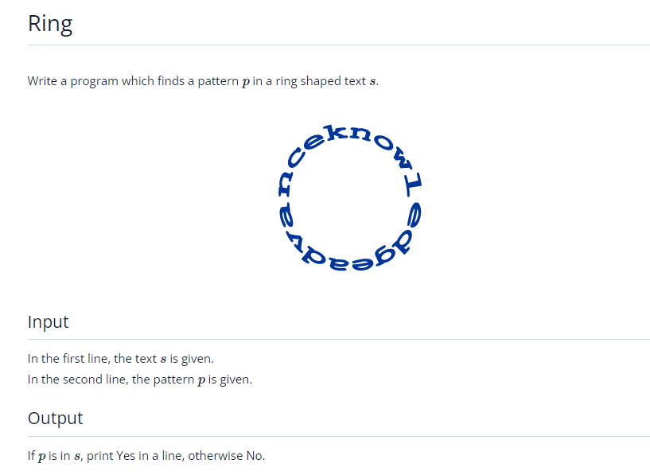
数组练习 - 循环数组
样例：
vanceknowledgetoad
advance

Slide 8
练习题
数组标记：https://www.luogu.com.cn/problem/P1047
数组计数:https://www.luogu.com.cn/problem/P1980
数组计数（字符）：https://vjudge.net/problem/Aizu-ITP1_8_C
循环数组：https://vjudge.net/problem/Aizu-ITP1_8_D
每次交换2个位置：https://vjudge.net/contest/526386#problem/B
约瑟夫环（模拟）：https://www.luogu.com.cn/problem/P1996
区间加（模拟）：http://www.usaco.org/index.php?page=viewproblem2&cpid=856&lang=zh
区间覆盖（模拟）：http://www.usaco.org/index.php?page=viewproblem2&cpid=784&lang=en

Slide 9
练习题+
数组计数(可写函数）：https://www.luogu.com.cn/problem/P1554
冒泡排序：https://judge.u-aizu.ac.jp/onlinejudge/description.jsp?id=ALDS1_2_A
连续M个数和最小，前缀和可以优化：https://www.luogu.com.cn/problem/P1614
字符串：https://www.luogu.com.cn/problem/B2126
二维数组计数，字符读入：https://vjudge.net/problem/Aizu-ITP1_6_B
模拟，填数字：https://www.luogu.com.cn/problem/P2615
4个二维数组/3维数组：
https://vjudge.net/problem/Aizu-ITP1_6_C
矩阵乘法
https://vjudge.net/problem/Aizu-ITP1_7_D

